Slide 1
COMPOSIZIONI NELLO STILE DI … KLIMT
ISTITUTO COMPRENSIVO
“SINOPOLI - FERRINI”
ROMA
a.s. 2017-18
SEZIONI D - G - E
PROF. MASSIMILIANO IANNITTI
DOCENTE DI ARTE E IMMAGINE

Slide 2
CENNI BIOGRAFICI
Gustav Klimt nacque a Vienna nel 1862. Sin dagli anni degli studi, egli diede vita ad un nucleo di artisti che si occupava per lo più di decorazioni, il che lo porterà poi a divenire uno dei principali esponenti della Secessione Viennese.
Fu molto attivo nella collaborazione con “Ver Sacrum”, la rivista-manifesto ideologico della Secessione.

Slide 3
Klimt visitò più volte Ravenna, che lasciò una forte impronta nella sua esperienza artistica: essa infatti fu la capitale dell’impero bizantino e particolarmente rappresentativa nell’uso del mosaico e del colore oro.
L’artista assorbì entrambe le peculiarità, soprattutto l’uso dell’oro, che in lui assume una chiave simbolica: stava a rappresentare la grandezza dell’impero austro-ungarico.
Il pittore morì a Vienna nel 1918.

Slide 4
CARATTERI GENERALI DELL’ ARTE DI KLIMT
Nel corso degli studi, Klimt acquisì un insegnamento accademico, basato principalmente sullo studio del nudo e dell’ornato. In una prima fase della sua produzione grafica, egli si dedicò a riprodurre l’arte italiana rinascimentale, per poi passare a concentrarsi su quella che sarà poi una delle fondamenta della sua arte: l’utilizzo della linea curva e sinuosa.
Dobbiamo inoltre ricordare che Klimt aderisce ad un tipo di arte, sviluppatasi dall’impressionismo in poi, che non mira a una semplice riproduzione della realtà, in quanto la realtà con l’espressione artistica viene sì rappresentata, ma successivamente a una trasfigurazione, ad una rielaborazione.

Slide 5
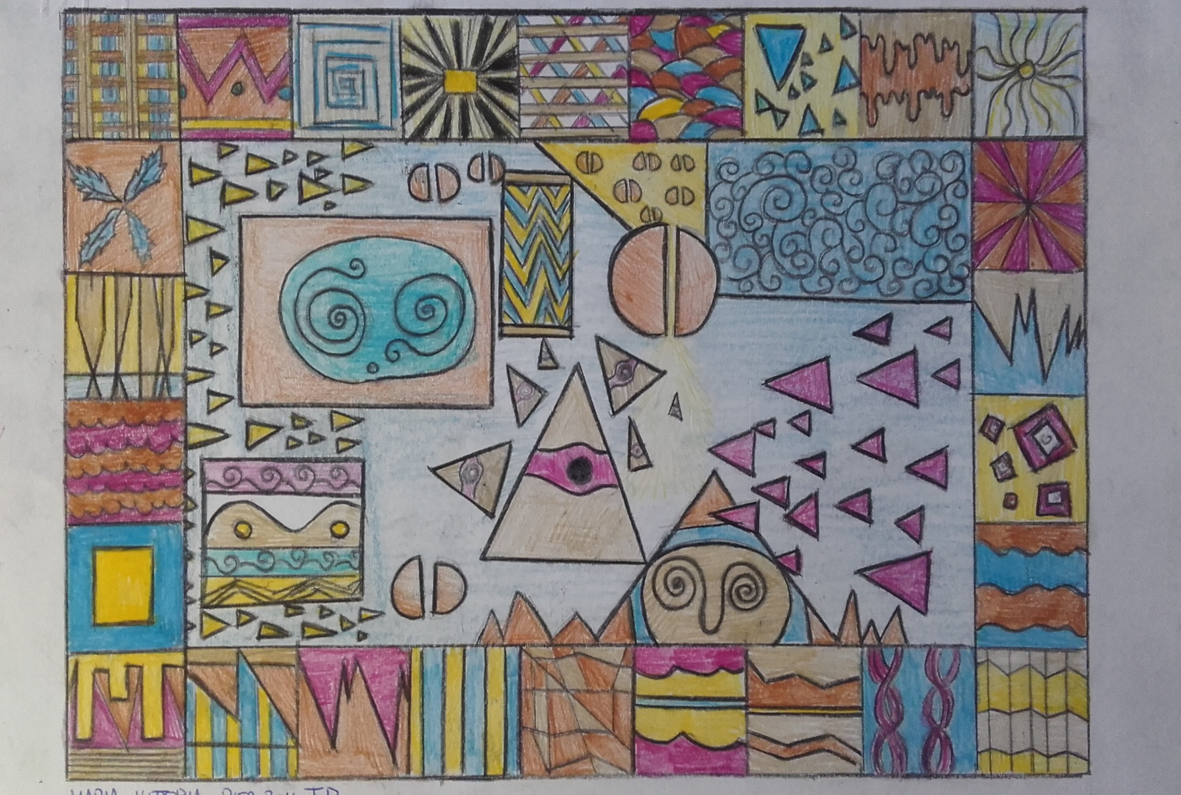
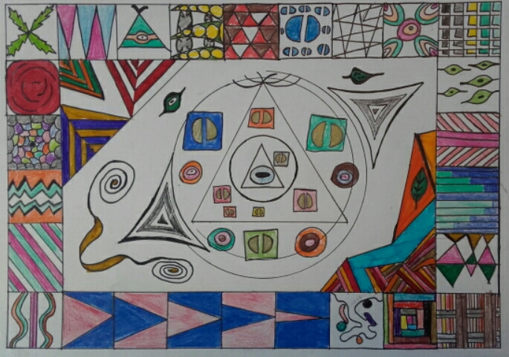
STUDI SULL’ ALFABETO DI KLIMT 1

Slide 6
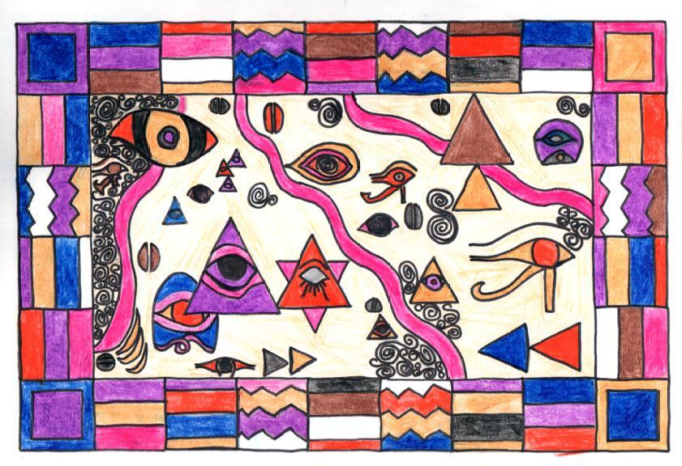
STUDI SULL’ ALFABETO DI KLIMT 2

Slide 7
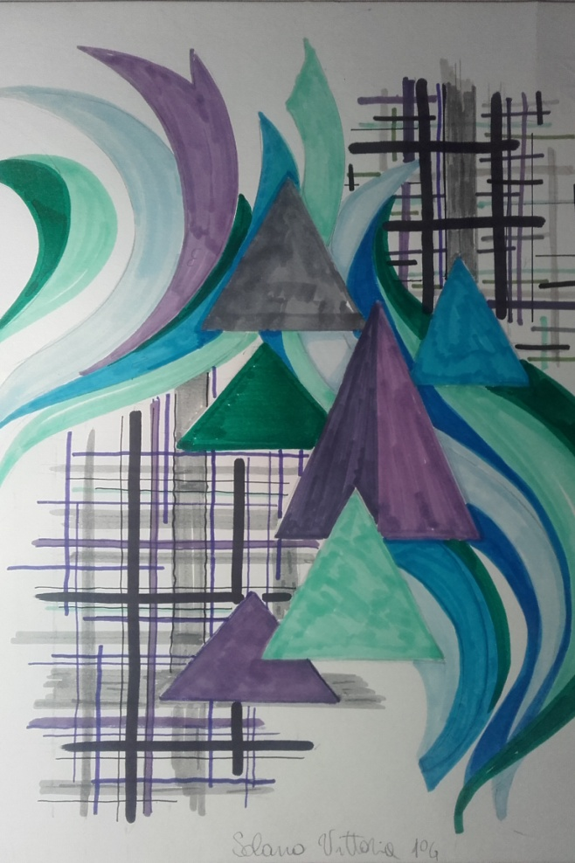
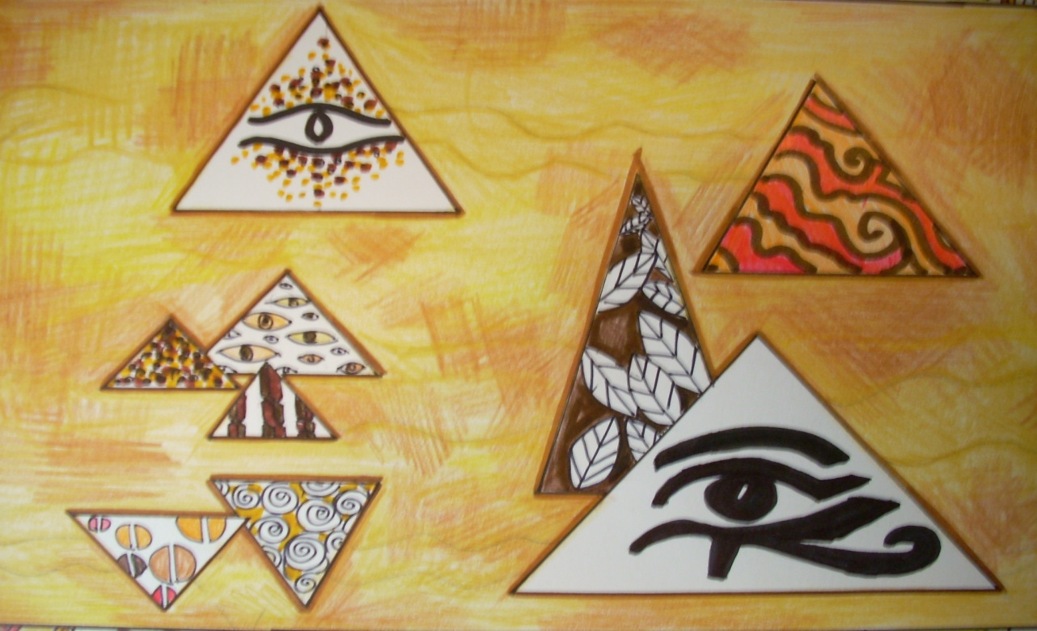
STUDI SULL’ ALFABETO DI KLIMT 3

Slide 8
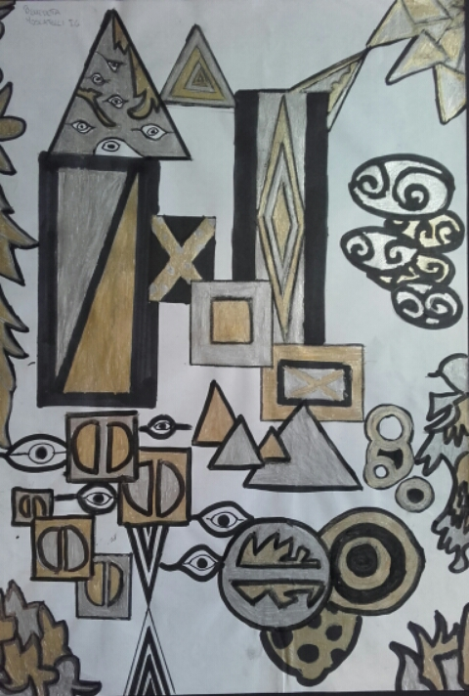
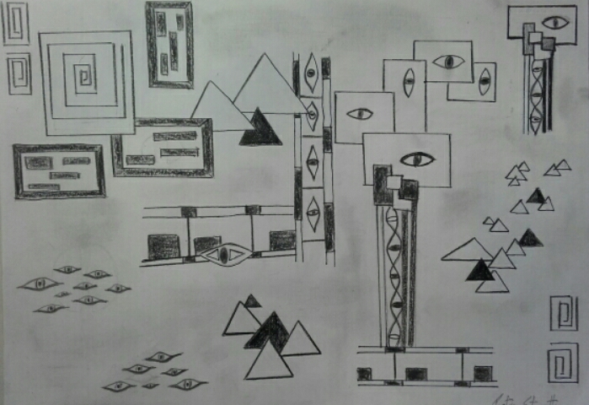
STUDI SULL’ ALFABETO DI KLIMT 4

Slide 9
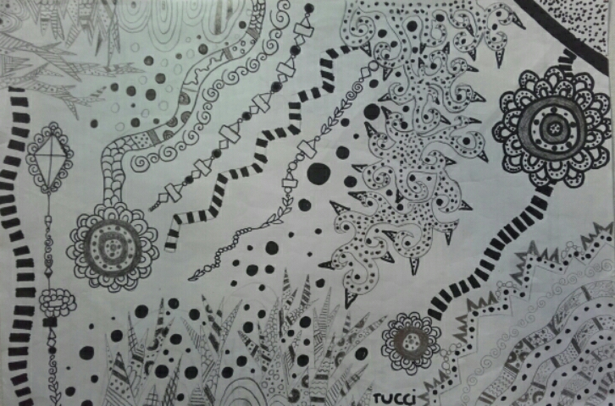
STUDI SULL’ ALFABETO DI KLIMT 5

Slide 10
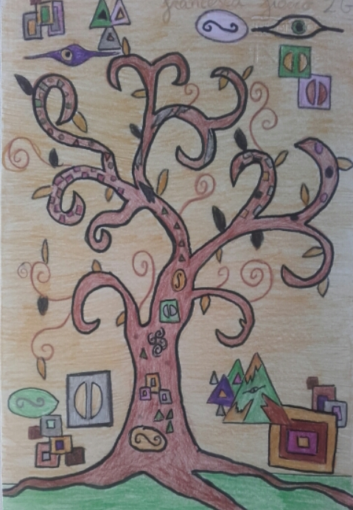
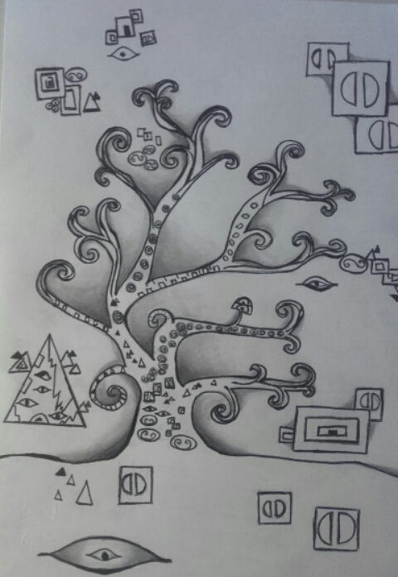
ALBERI ALLA KLIMT 1

Slide 11
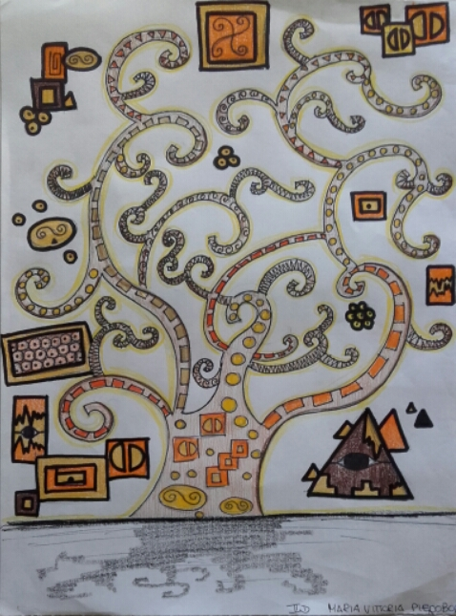
ALBERI ALLA KLIMT 2

Slide 12
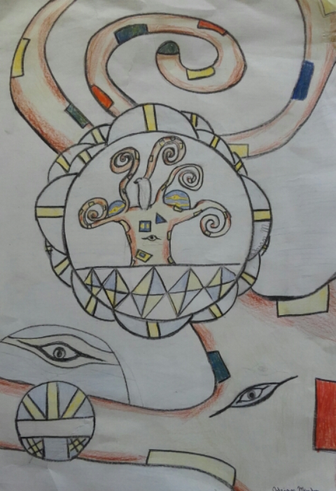
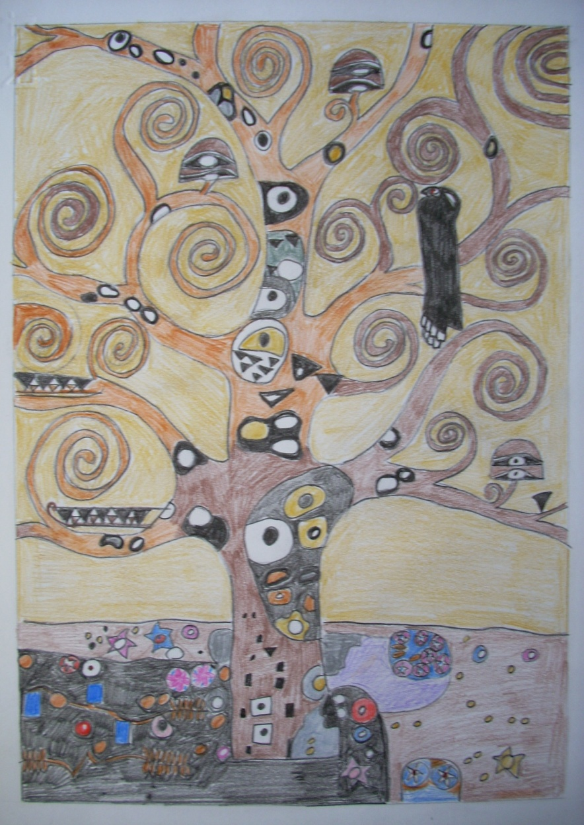
ALBERI ALLA KLIMT 3

Slide 13
ALBERI ALLA KLIMT 4

Slide 14
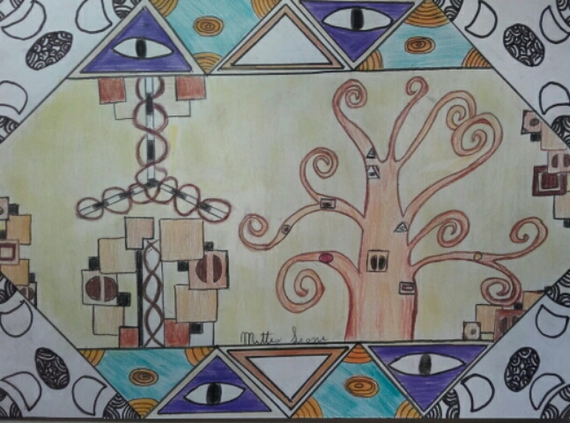
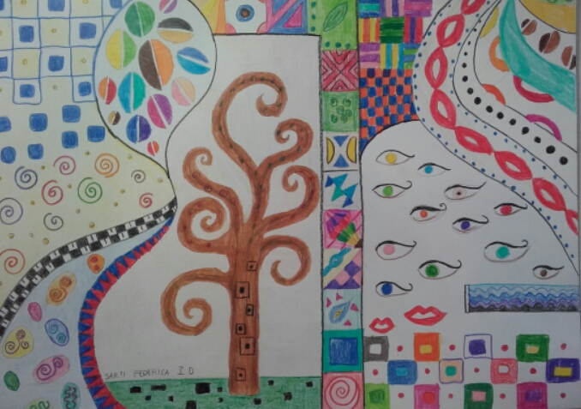
ALBERI ALLA KLIMT 5

Slide 15
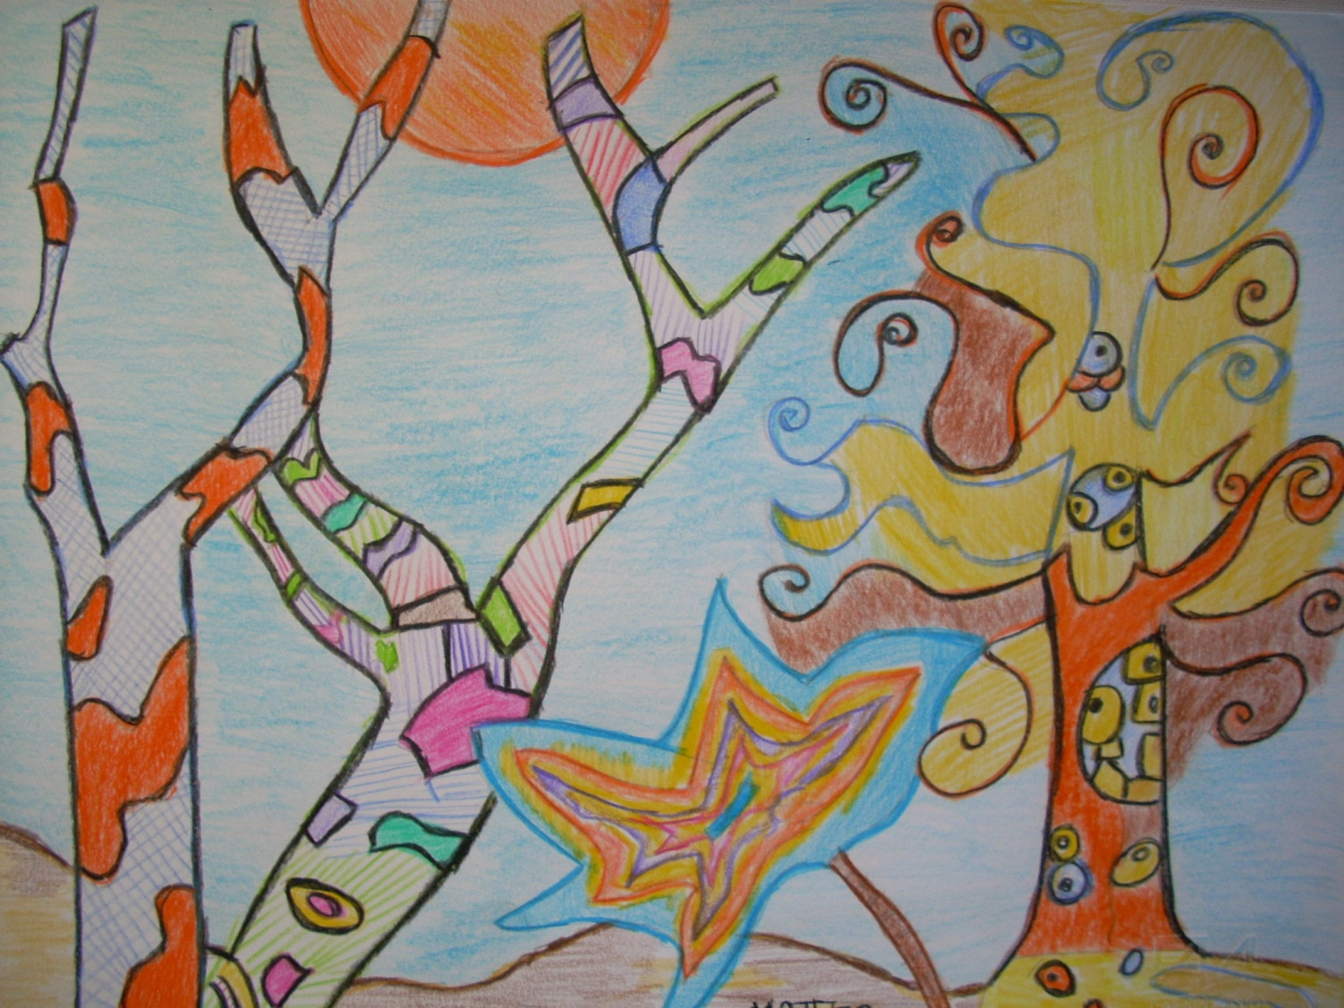
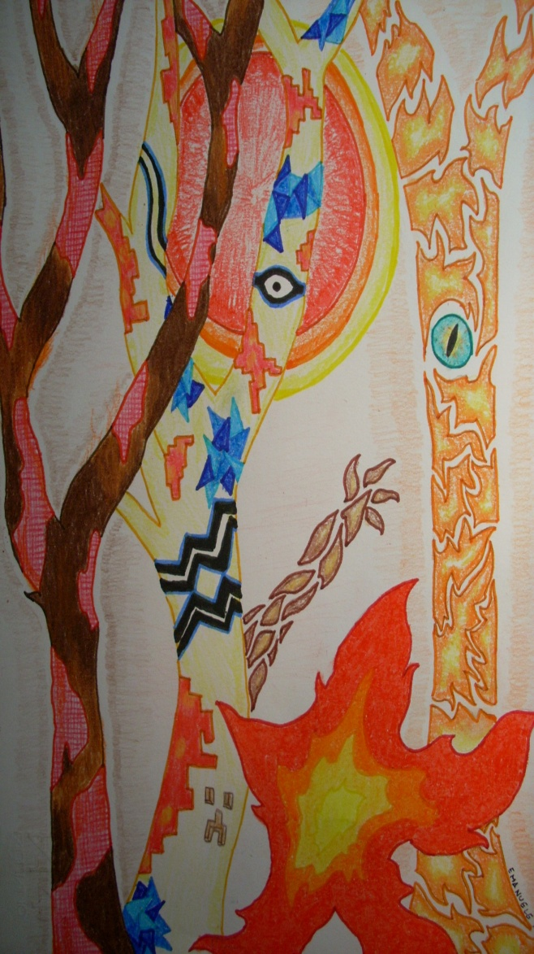
ALBERI ALLA KLIMT 6

Slide 16
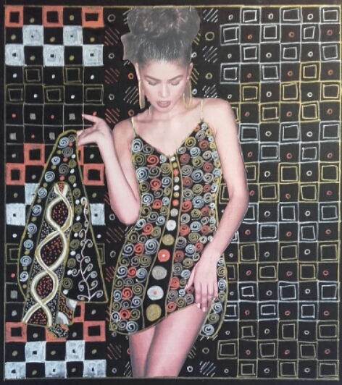
DONNE ALLA KLIMT 1

Slide 17
DONNE ALLA KLIMT 2

Slide 18
DONNE ALLA KLIMT 3

Slide 19
NATURA MORTA ALLA KLIMT

Slide 20
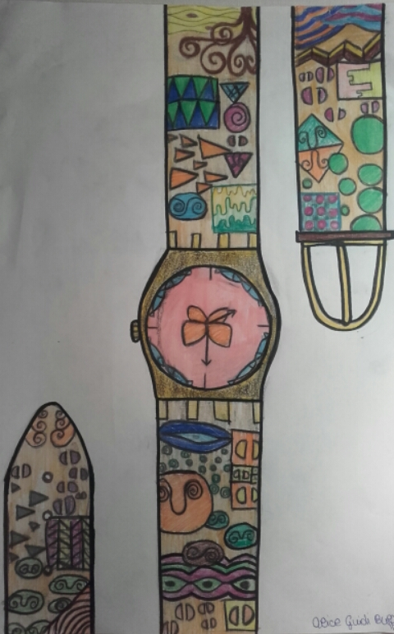
OROLOGI ALLA KLIMT

Slide 21
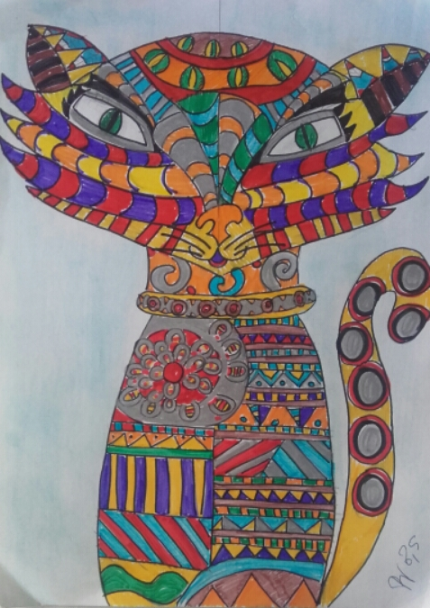
GATTI ALLA KLIMT

Slide 22
“GUERNICA” … ALLA KLIMT

